Slide 1
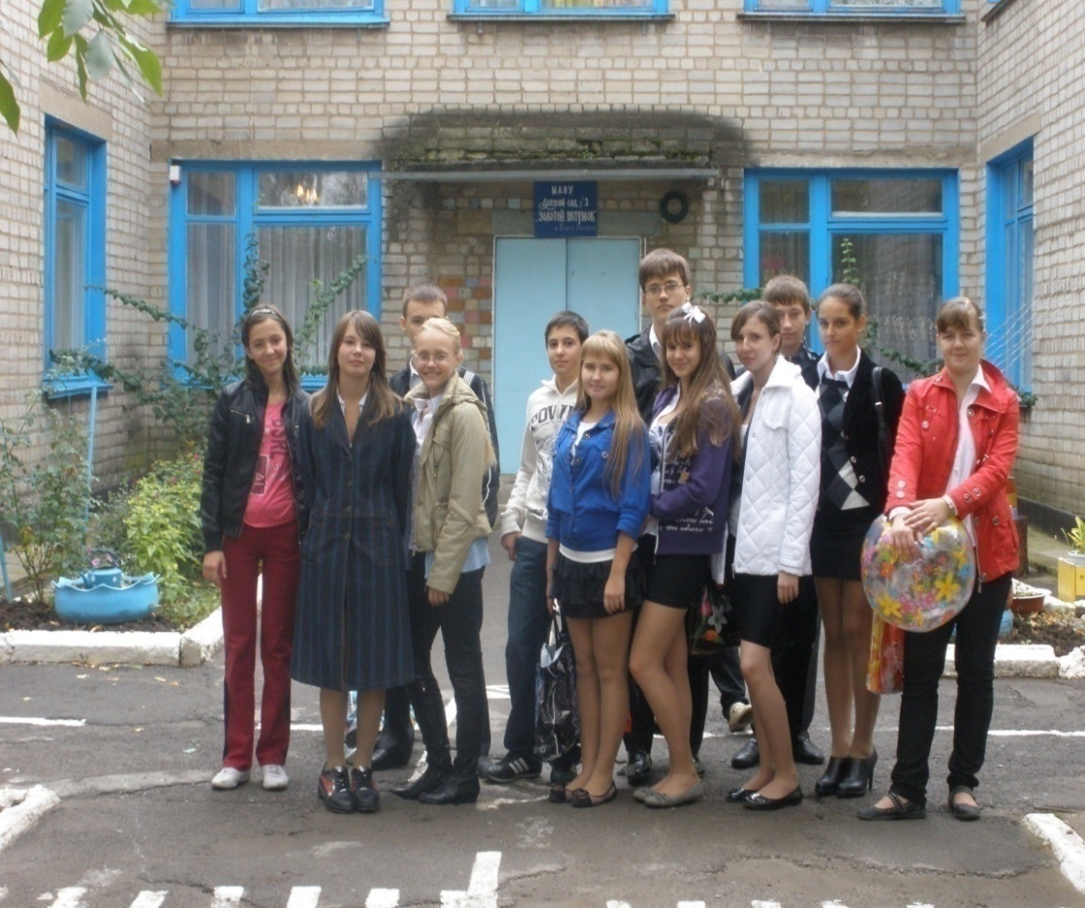
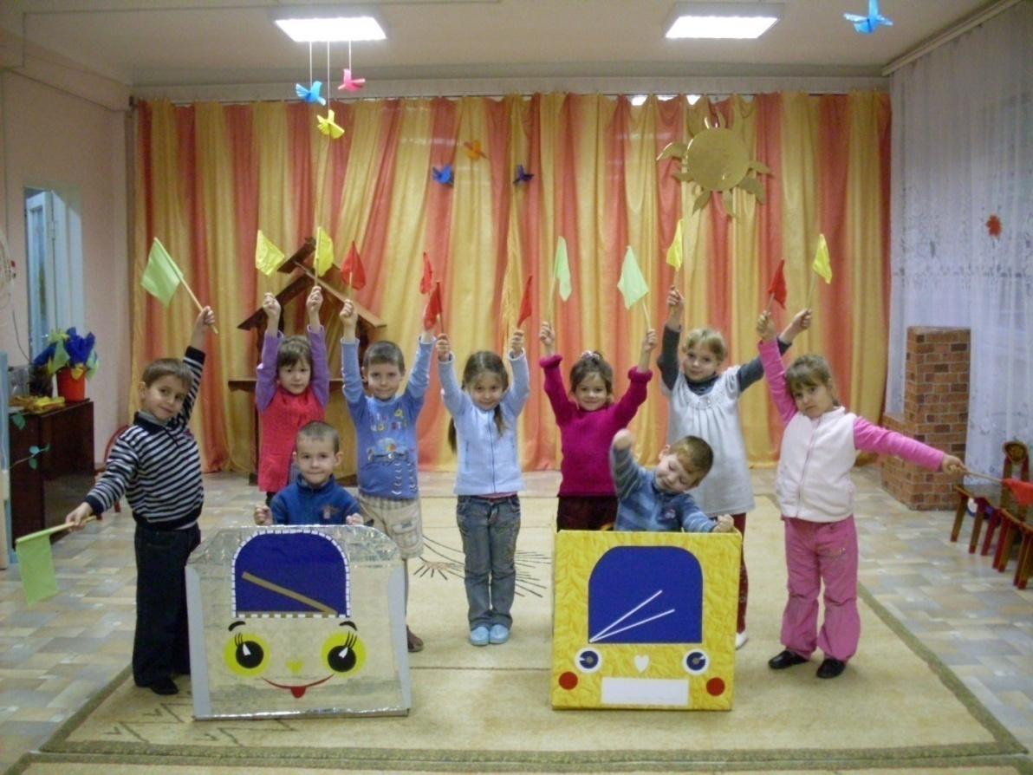
Отряд ЮИД
МБОУ ООШ № 20
"Перспективные ребята"
Игра
"Мы едем, едем, едем..."

